Slide 1
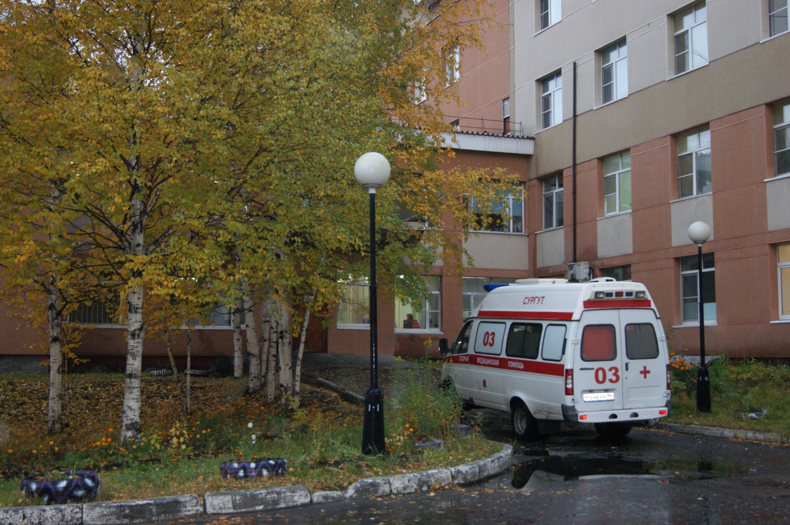
БУ «СУРГУТСКАЯ ГОРОДСКАЯ КЛИНИЧЕСКАЯ БОЛЬНИЦА» г. Сургут, 2018

Slide 2
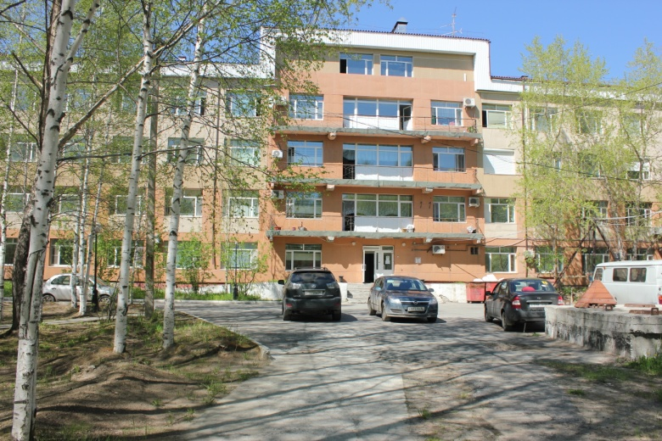
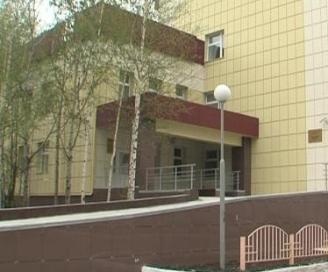
БУ «Сургутская городская клиническая больница»
- одно из старейших лечебных учреждений, оказывающее круглосуточную стационарную помощь взрослому и детскому населению города и района
- Коечный фонд составляет 390 коек, в том числе 15 коек дневного стационара.
- В состав учреждения входят 12 лечебных и 5 лабораторно-диагностических подразделений

Slide 3
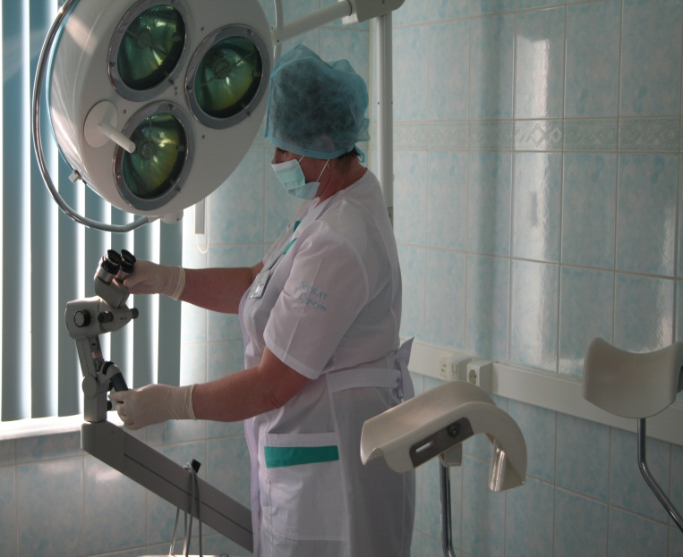
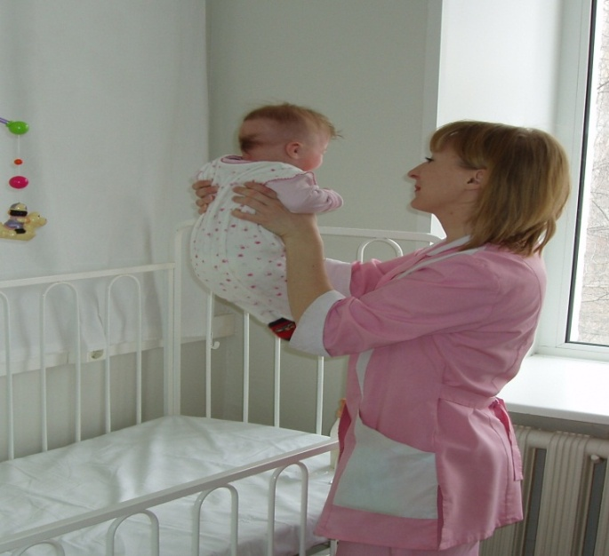
Лечебные отделения:
- хирургическое для взрослых
- хирургическое для детей
- сосудистой хирургии
- ожоговое
- гинекологическое
- терапевтическое
- педиатрические (соматические и инфекционное)
- реанимации и анестезиологии
- физиотерапевтическое

Slide 4
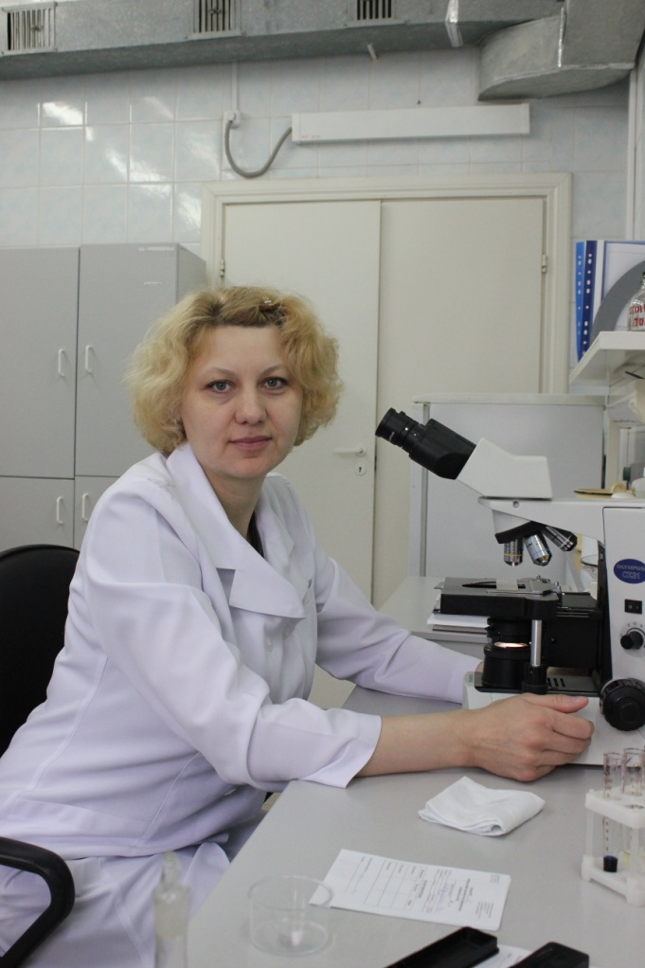
Лабораторно-диагностические подразделения
- клинико-диагностическая лаборатория
- отделение лучевой диагностики (ультразвуковая и рентгенологическая службы)
- эндоскопическое отделение
- патологоанатомическое отделение
- кабинет функциональной диагностики

Slide 5
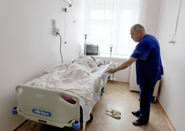
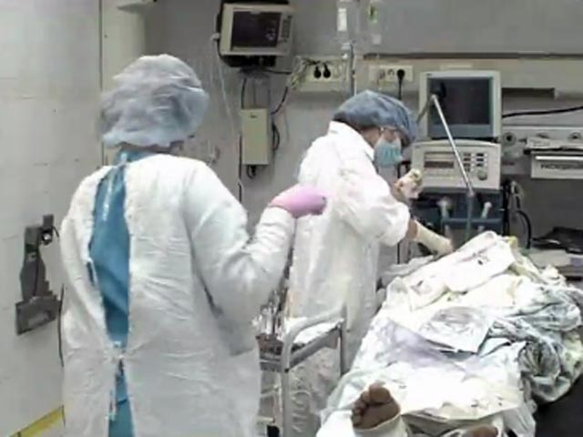
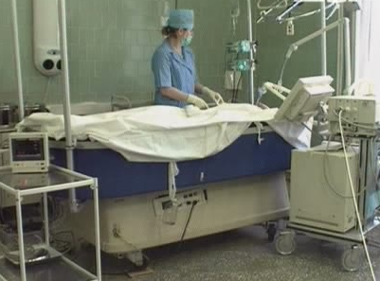
Уникальность учреждения
БУ «Сургутская городская клиническая больница» - единственное учреждение в городе и районе, оказывающее медицинскую помощь больным с термическими травмами,

Slide 6
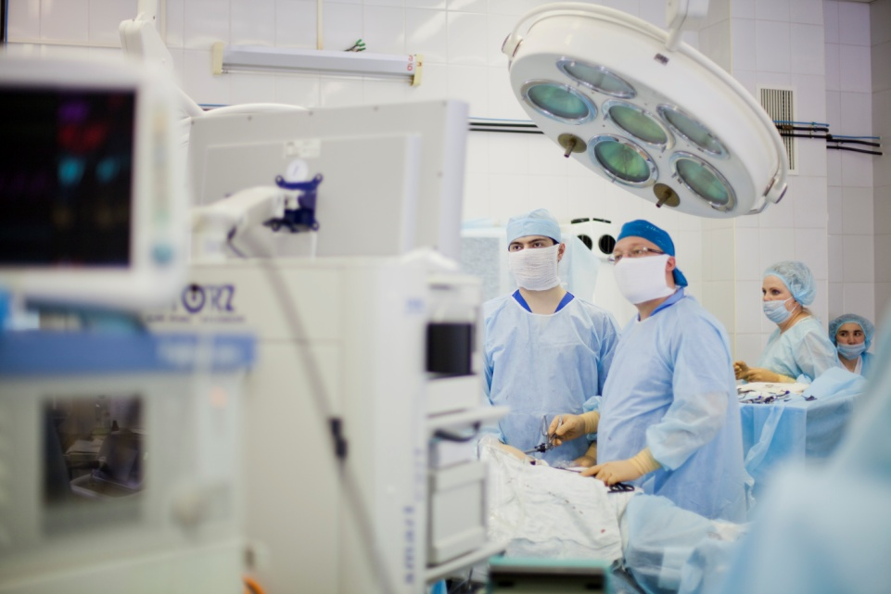
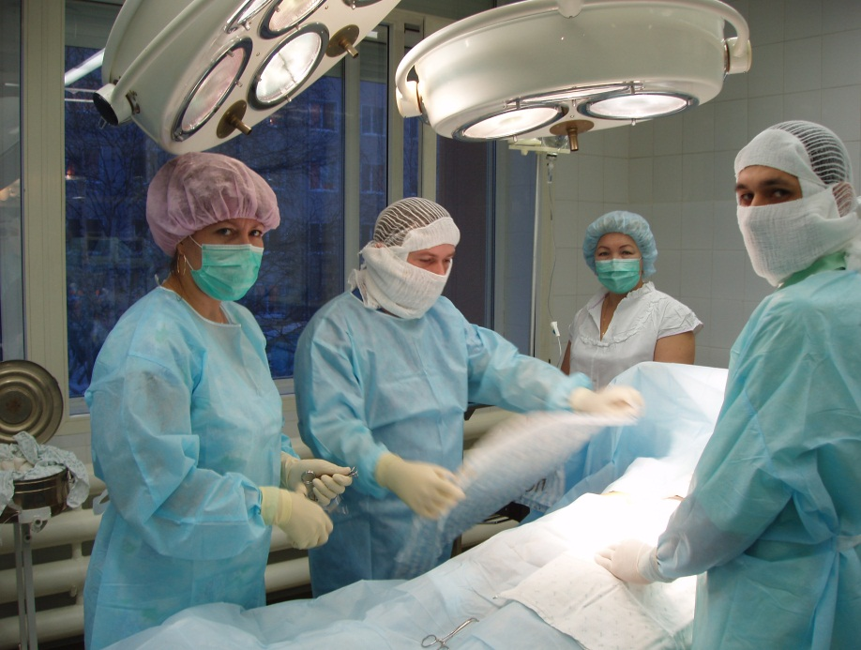
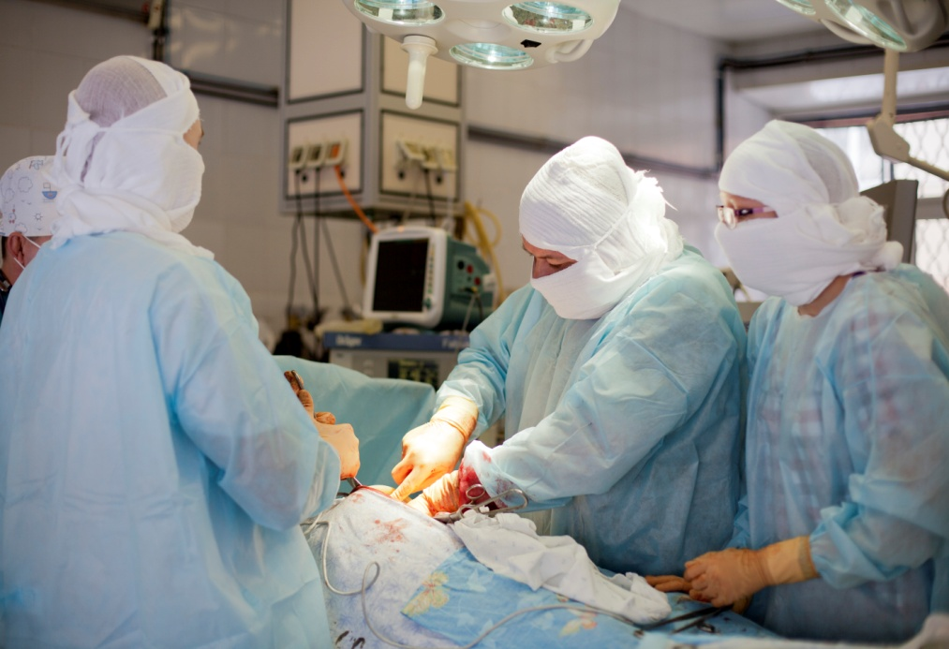
Уникальность учреждения
- пациентам с сосудистыми заболеваниями

Slide 7
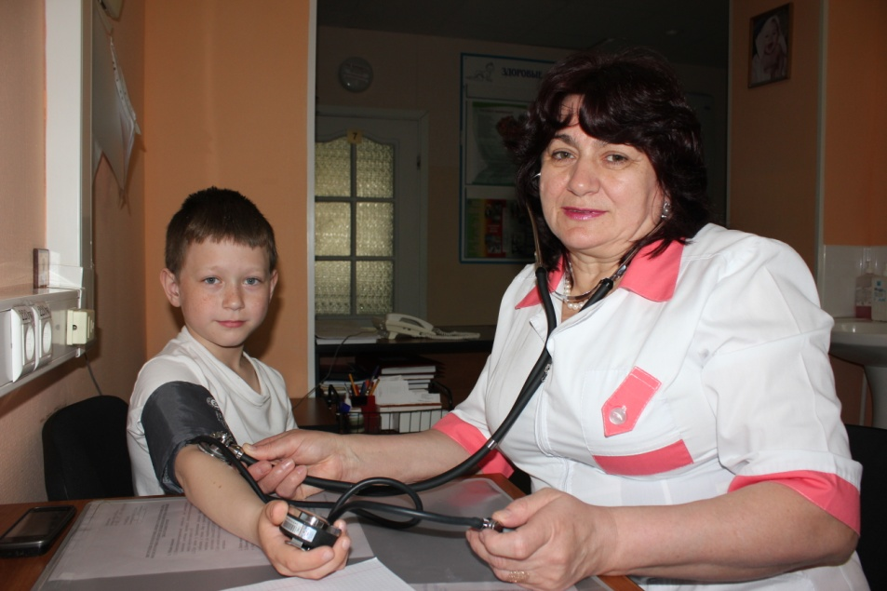
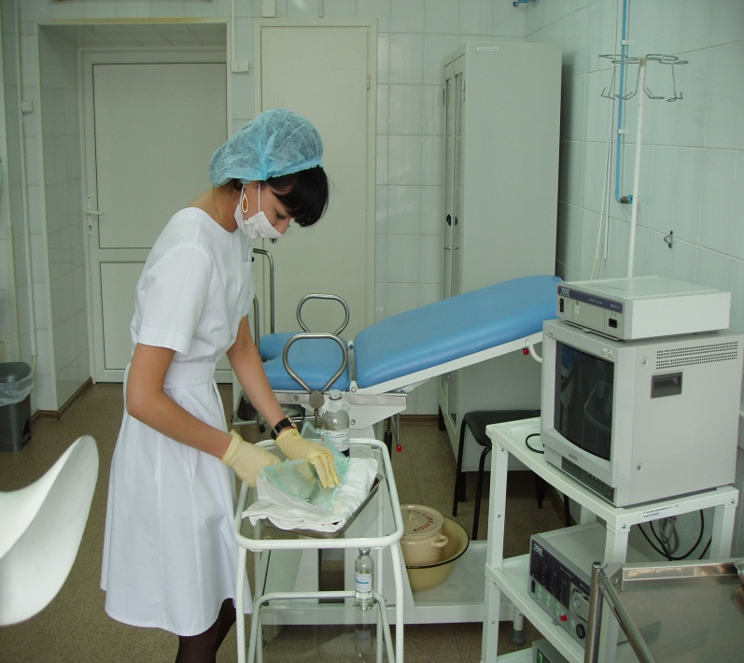
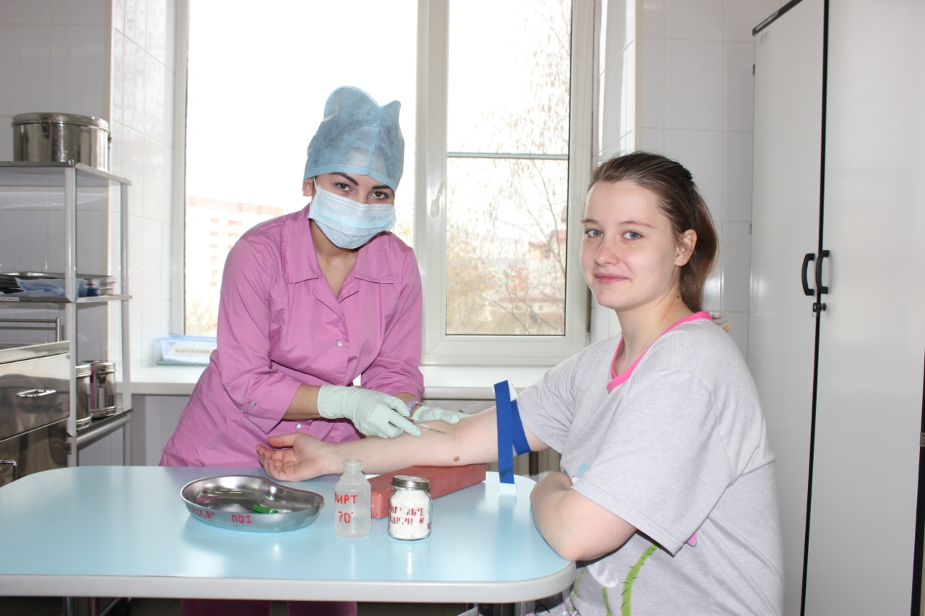
Уникальность учреждения
- детям с хирургической, уроандрологической, гинекологической и общесоматической патологией

Slide 8
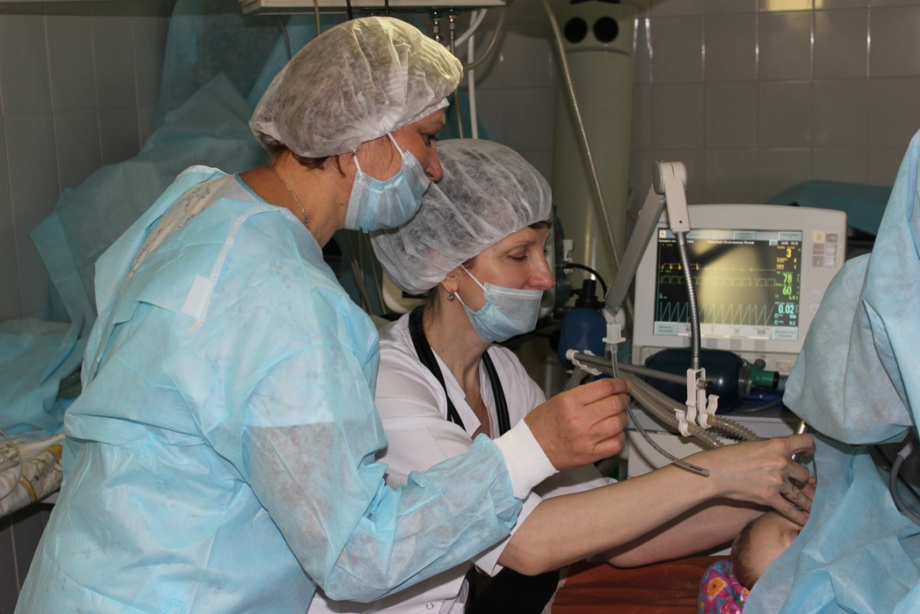
Уникальность учреждения
- токсикологическую помощь детям с использованием палат детской реанимации

Slide 9
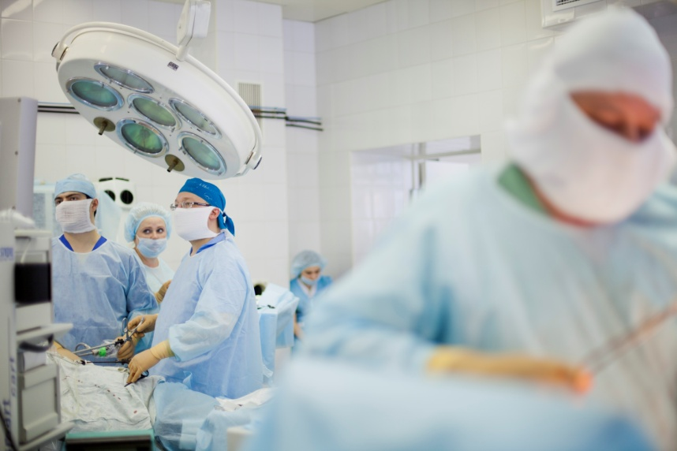
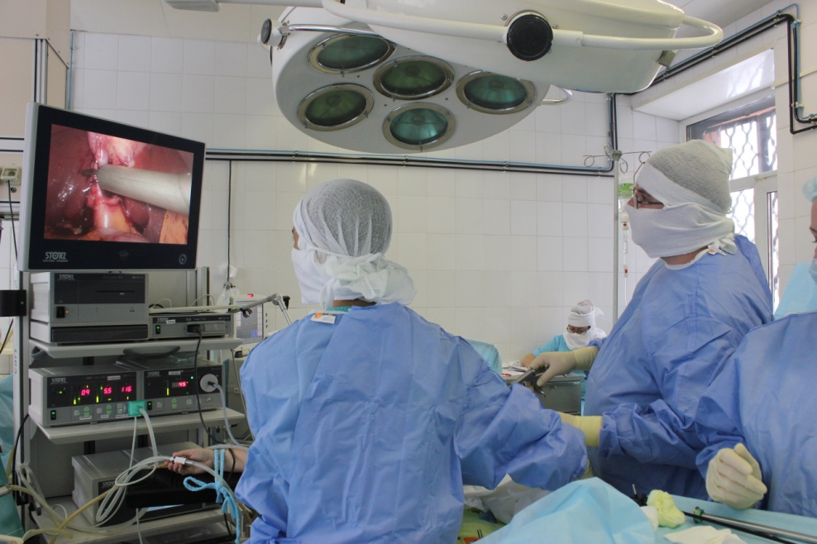
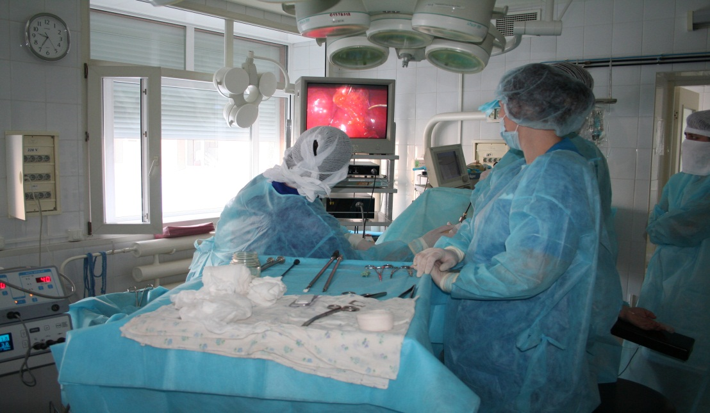
Уникальность учреждения
В хирургических отделениях больницы выполняются сложнейшие малоинвазивные оперативные вмешательства

Slide 10
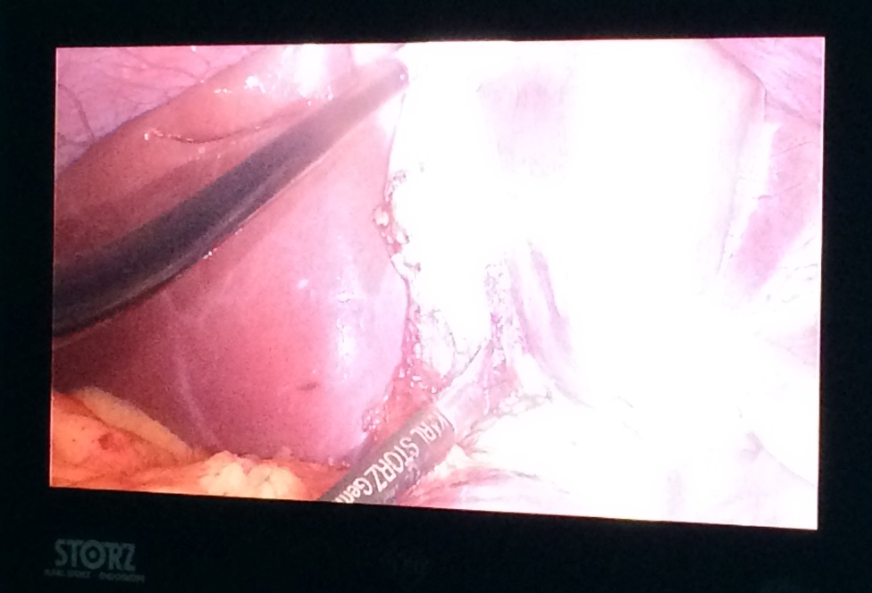
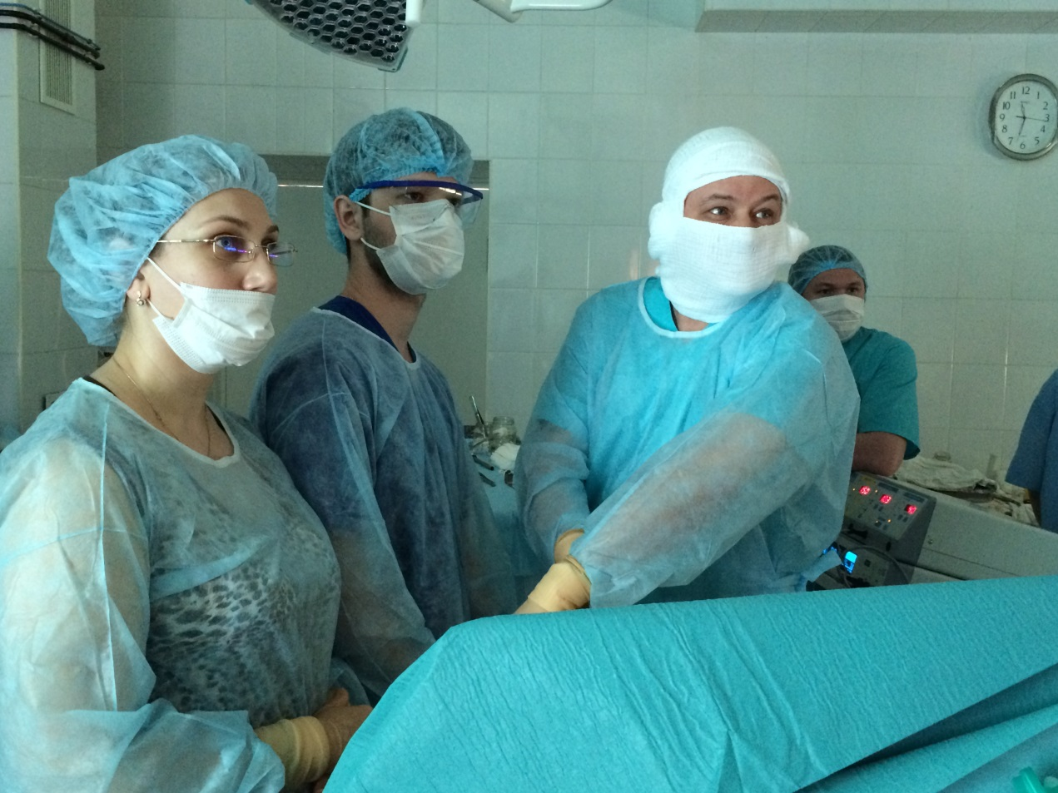
Малоинвазивное операционное вмешательство
Оперирует Н.И. Понамарев

Slide 11
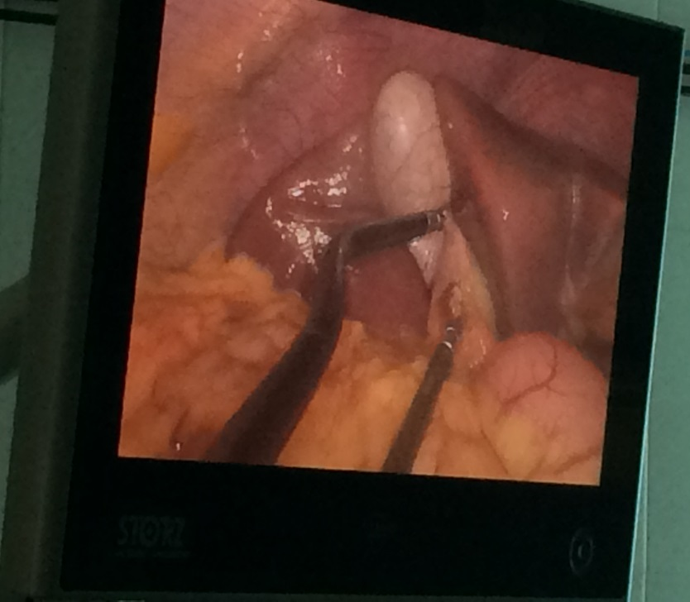
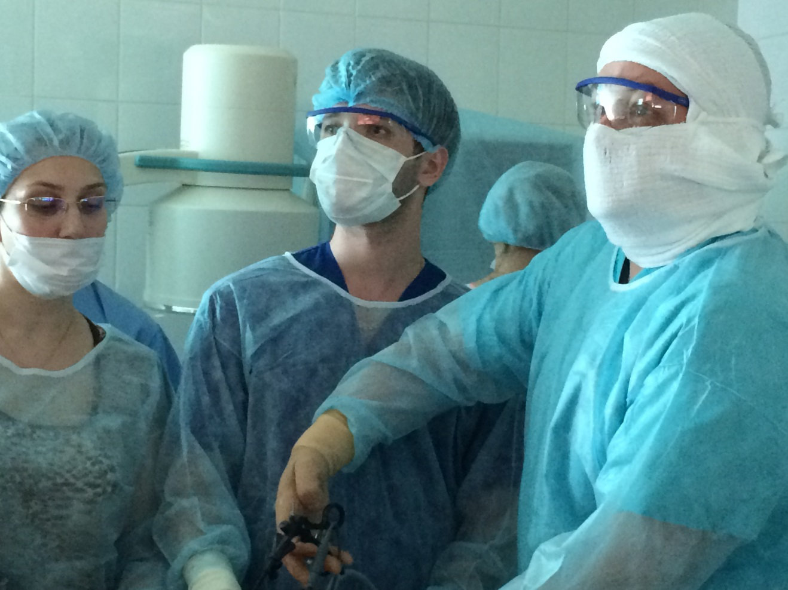
Малоинвазивное операционное вмешательство

Slide 12
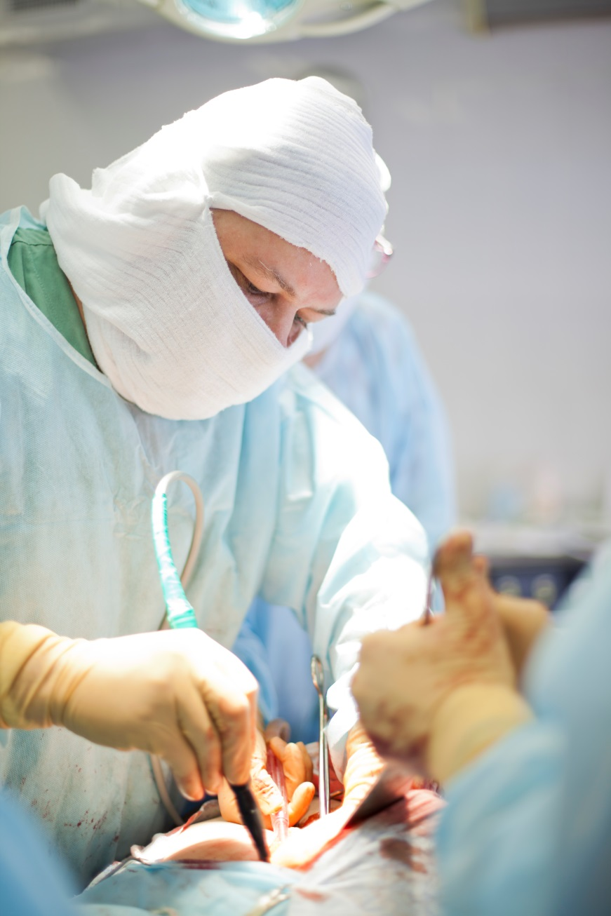
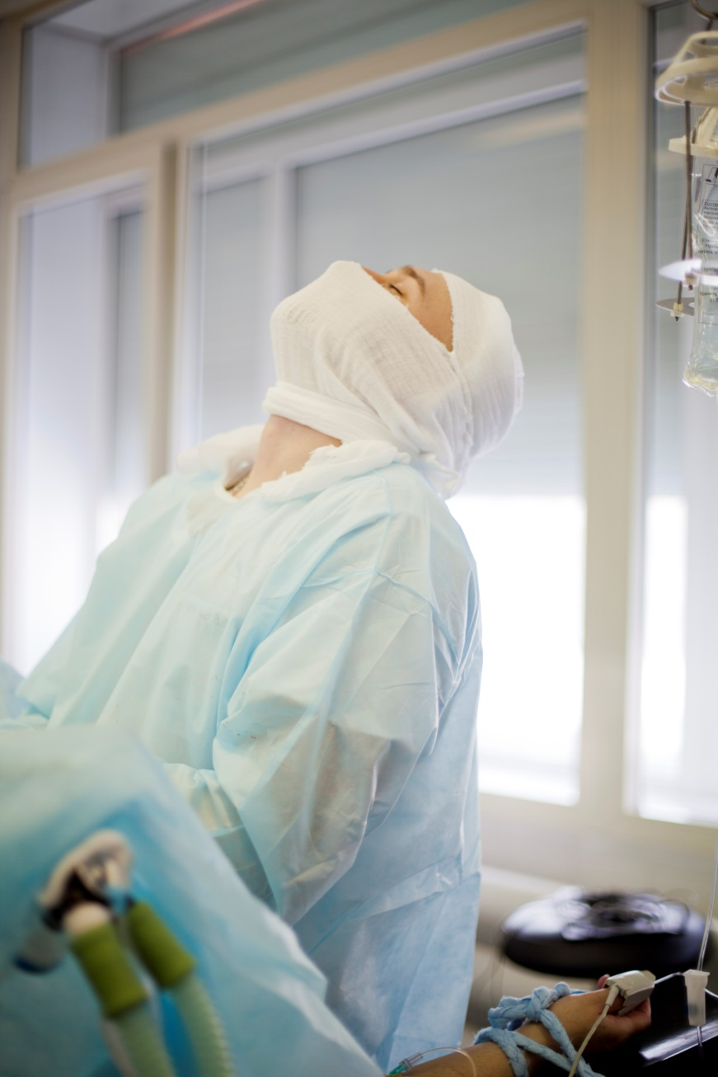
Работа в операционной

Slide 13
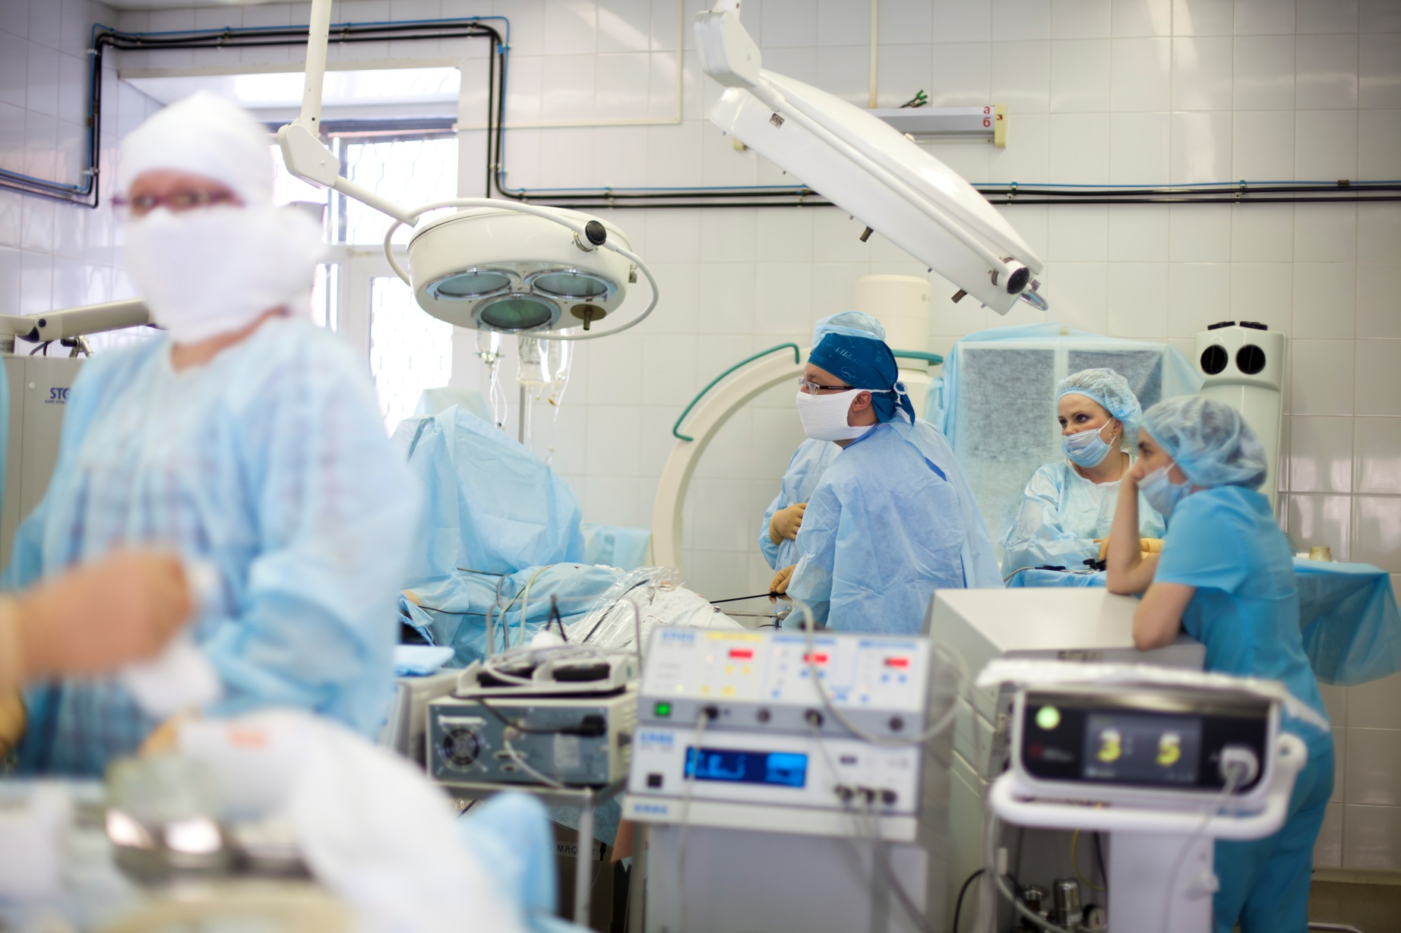
Работа в операционной

Slide 14
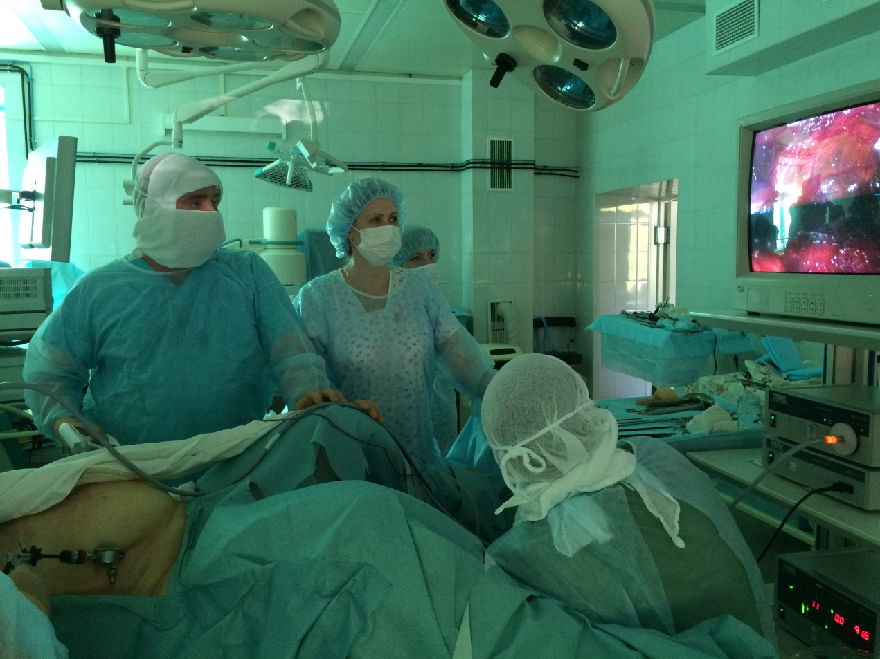
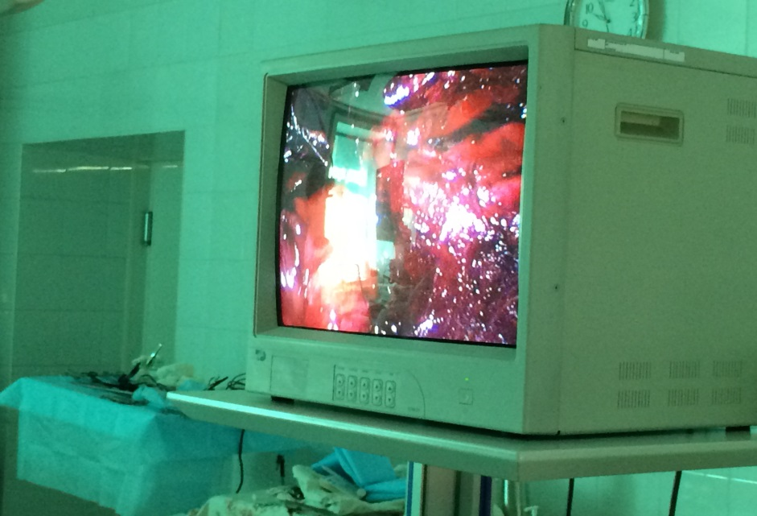
Малоинвазивное операционное вмешательство
Оперирует
М.С. Курносиков

Slide 15
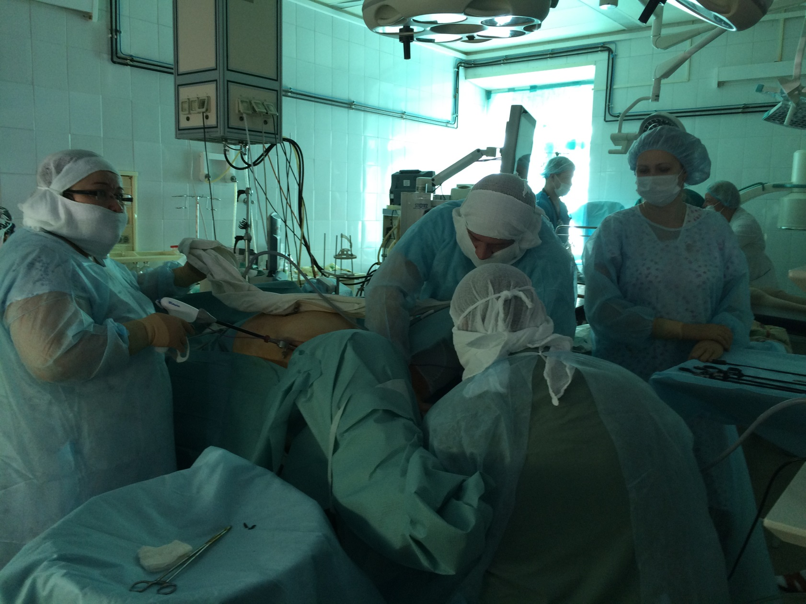
Работа в операционной

Slide 16
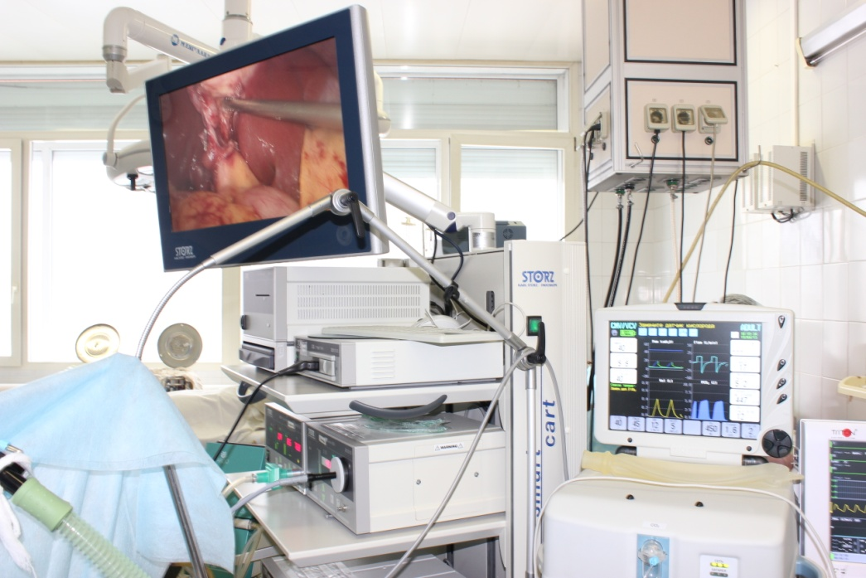
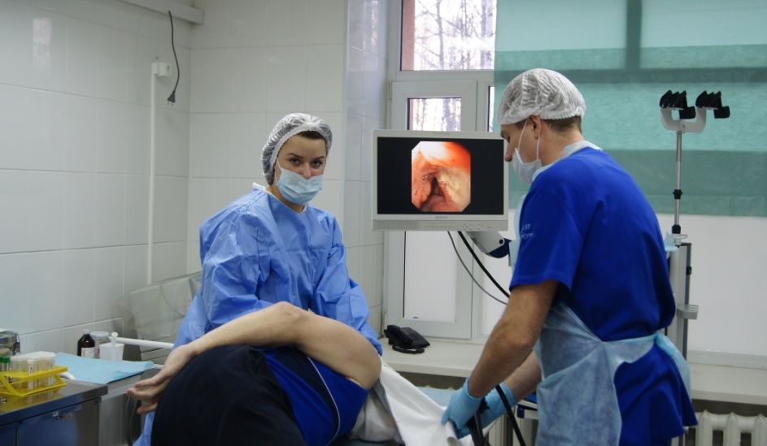
Лабораторно-диагностические отделения обеспечены
- эндоскопическим оборудованием, аппаратами УЗИ, лабораторными анализаторами, необходимыми для диагностики многих заболеваний, в том числе, пороков развития у детей, онкологических заболеваний
Видео-центр эндоскопический

Slide 17
Лабораторно-диагностическое оборудование
Комплекс для клинико-диагностических исследований с возможностью фоторегистрации и неограниченным хранением результатов исследования

Slide 18
Использование эндоскопического видео-центра во время операции
Видеоцентр эндоскопический

Slide 19
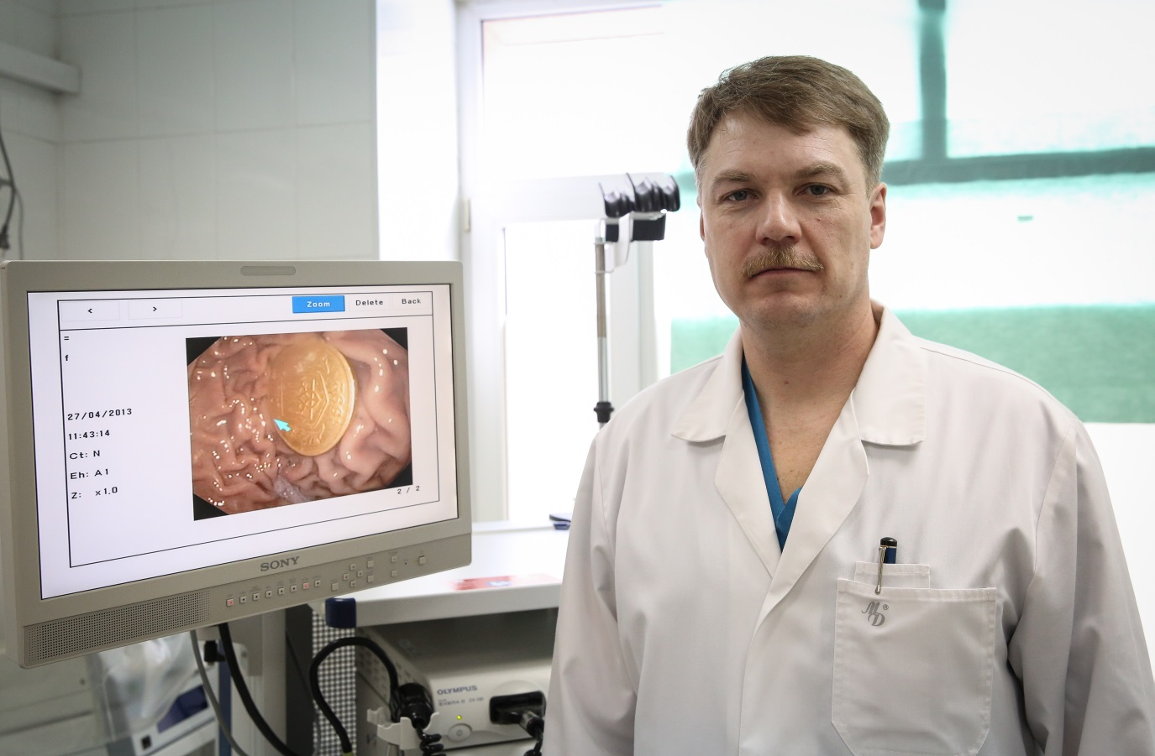
Использование эндоскопического оборудования для извлечение инородных предметов

Slide 20
Предметы, извлеченные врачами больницы эндоскопическим путем

Slide 21
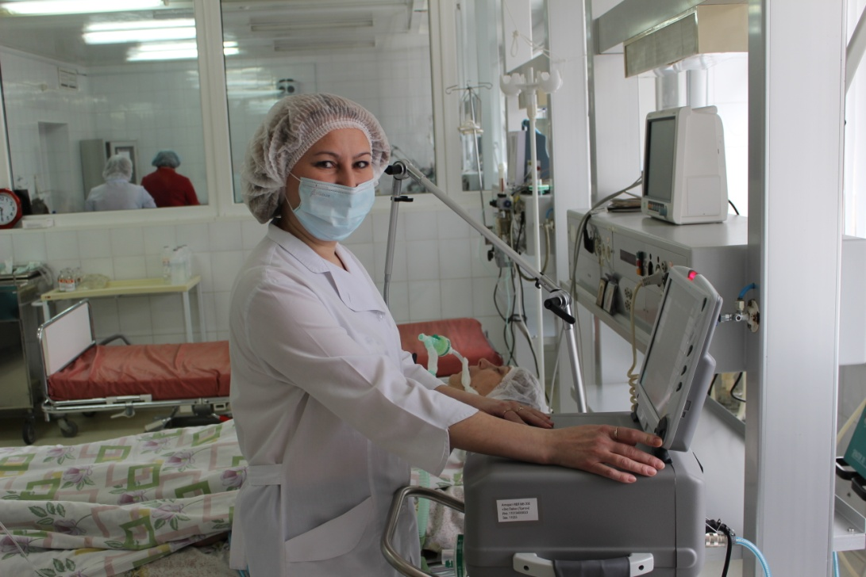
Новое оборудование
Следящая аппаратура для мониторинга жизненных функций (как у взрослых, так и у детей)

Slide 22
Новое оборудование
Рельсовая система для подъема пациентов в отделении реанимации – позволяет легко поднять и перенести пациента весом до 200 кг

Slide 23
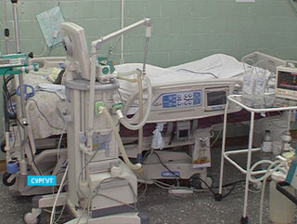
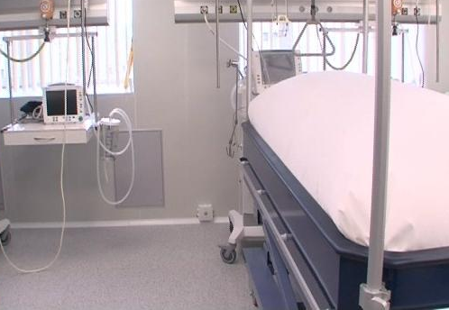
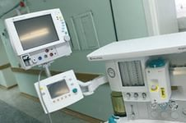
Новое оборудование
Ожоговый корпус, оснащенный новейшим высококлассным оборудованием

Slide 24
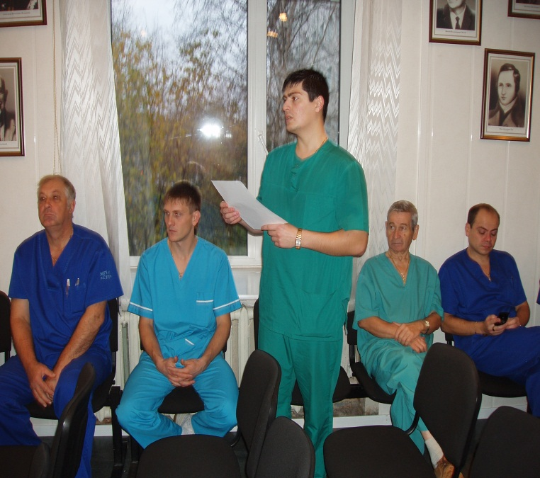
Врачи больницы имеют возможность проводить видеоконференции и
видеоконсультации
с ведущими специалистами окружных, региональных и федеральных медицинских центров

Slide 25
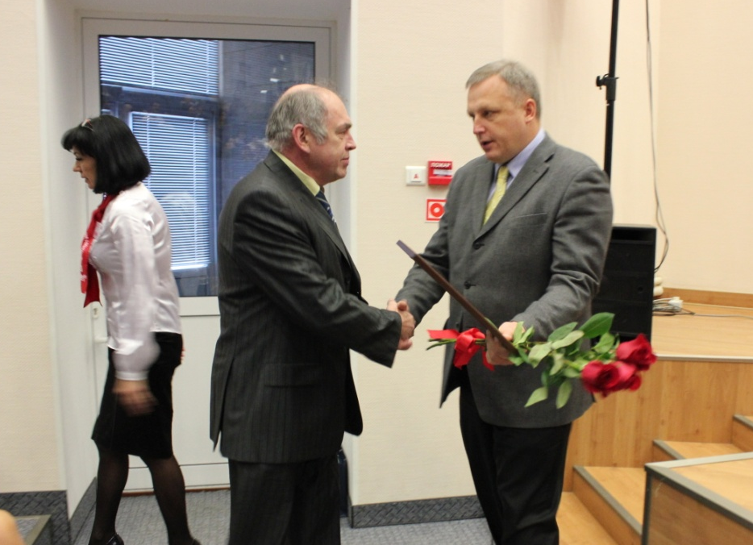
Кадровый потенциал
В учреждении работает 132 врача и 357 средних медицинских работников
Из них:
- 1 доктор медицинских наук
- 13 кандидатов медицинских наук
- 4 отличника здравоохранения

Slide 26
Главный врач
Курносиков Михаил Сергеевич
Главный врач БУ «Сургутская городская клиническая больница», врач-гинеколог высшей категории, кандидат медицинских наук
Внедрены методики:
- гистеросальпинкокинематографии,
- пункции и дренирование образований малого таза под контролем УЗИ,
- гистерорезектоскопия,
- эндоскопическая ампутация и экстирпация матки,
- лапароскопическое ведение больных с гнойными образованиями органов малого таза у женщин с применением динамической санационной лапароскопии

Slide 27
Заместитель руководителя по медицинской части
Понамарев Николай Ильич
- Отличник здравоохранения, член правления научного хирургического общества города Сургута
- выпустил 12 научных статей в сборниках российских съездов по хирургии и региональных хирургических конференций
- совмещает преподавательскую и научную работу на кафедре факультетской хирургии Медицинского института Сургутского Государственного Университета

Slide 28
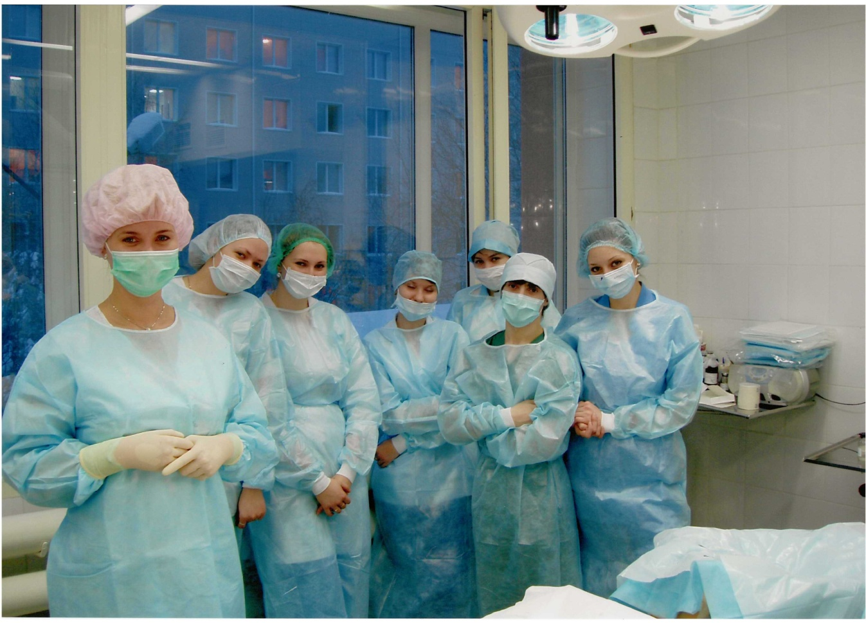
Длительное время больница является клинической базой медицинского института СурГУ и медицинского колледжа
В учреждении проводится последипломная подготовка врачей по хирургическому, педиатрическому, гинекологическому, терапевтическому профилю

Slide 29
Вакансии:
- Врач-анестезиолог-реаниматолог - 2
- Врач-педиатр – 3 (на период декретного отпуска)
- Врач-функциональной диагностики – 1
- Врач-акушер-гинеколог – 2
- Врач-бактериолог – 1 (на период декретного отпуска)
- Врач-эндоскопист – 2 (1 на период листка нетрудоспособности)
- Врач-детский хирург – 2
- Врач-инфекционист – 2
- Врач – детский уролог-андролог - 1

Slide 30
Заработная плата молодых врачей учреждения на сегодняшний день на 1 ставку составляет от 35 тыс. руб. до 44 тыс. руб. в зависимости от специальности:
- врач – анестезиолог-реаниматолог – 44 тыс. руб.
- врач-педиатр – 35 - 40 тыс. руб.
- врач функциональной диагностики – 32 тыс. руб.
- врач-бактериолог – 37 тыс.руб.
- врач-акушер-гинеколог – 44 тыс.руб.
- врач-эндоскопист – 44 тыс. руб.
- врач – детский хирург – 44 тыс. руб.
- врач-инфекционист – 35 тыс. руб.
- врач – детский уролог-андролог – 44 тыс. руб.

Slide 31
При устройстве на работу молодому специалисту предоставляется единовременная выплата в размере двух фондов оплаты труда, что составляет:
- врач – анестезиолог – реаниматолог – 88 т.р.
- врач-педиатр – 70 - 80 тыс. руб.
- врач-бактериолог – 74 тыс. руб.
- врач-акушер-гинеколог – 88 тыс. руб.
- врач функциональной диагностики – 64 тыс. руб.
- врач-эндоскопист – 88 тыс. руб.
- врач-детский хирург – 88 тыс. руб.
- врач-инфекционист – 70 тыс. руб.
- врач-детский уролог-андролог – 88 тыс. руб.
В учреждении имеется возможность работать по совместительству в пределах до 1,0 ставки. Заработная плата врача молодого специалиста по совместительству может составлять от 40 тыс. руб. до 53 тыс. руб. в зависимости от специальности.

Slide 32
СПАСИБО ЗА ВНИМАНИЕ!

